Slide 1


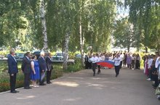
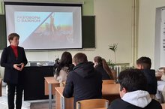
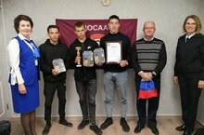
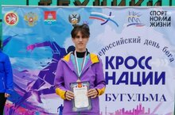

ГАПОУ «Бугульминский аграрный колледж»
Студенческая газета
Ф О Р Д З О Н
выпуск № , Сентябрь-октябрь 2022 года
День знаний
День Знаний
Разговоры о важном
«Автоссесия-2022»
Всероссийский день бега
Итоги конкурса на лучший слоган, гимн или эмблему Профтехобразования
Уборочная пора в учебном хозяйстве Бугульминского аграрного колледжа вышла на финишную прямую
Арт-флешмоб
Сегодня в колледже прошла торжественная линейка, посвященная Дню знаний. Под государственные гимны на линейке состоялось поднятие флагов Российской Федерации и Республики Татарстан.
Разговоры о важном
5 сентября во всех школах и колледжах нашей страны прошел открытый урок о социальных конфликтах в России «Мы – Россия. Возможности – будущее». Сегодня важно знать историю своей страны, родного края, приобщаться к богатой культуре и наследию. На развитие этих знаний в первую очередь направлены внеурочные занятия «Разговоры о важном». Сегодня, 5 сентября, они начались по всей стране и будут проходить раз в неделю. Классные руководители и студенты будут говорить о семейных традициях, государственных символах, современной российской науке и великих достижениях прошлого.
На занятии студентам СПО рассказали о проектах президентской платформы «Россия – страна возможностей», показали короткий познавательный фильм, в котором сверстники поделились историями участия в проектах, конкурсах и олимпиадах платформы.
Первое занятие внеурочной программы «Разговоры о важном» началось с исполнения Государственного гимна России и подъема Государственного флага России.
«Автоссесия-2022»
Студенты нашего колледжа приняли участие в городском конкурсе для студентов СПО «Автосессия-2022». Студенты учреждений среднего профессионального образования проходили тестирование на знание основ правил дорожного движения. Интерактивные задания включают вопросы по знанию основных ситуаций поведения пешехода, водителя транспортного средства и велосипедиста. Наша команда заняла 2 место среди учебных заведений города Бугульма.
Всероссийский день бега
Парад открытия легкоатлетического забега «Кросс нации» состоится 17 сентября в 10.00 часов на площади Дома техники. Забег "Кросс нации" проводят в России с 2004 года, его цель - популяризация здорового образа жизни. В Бугульме дистанция в 2 км проходит через улицы Гафиатуллина, Джалиля, Октябрьскую, Советскую. Участники - не только профессиональные спортсмены, но и любители разного уровня подготовки. Абсолютным победителем забега стал студент нашего колледжа Фомин Владислав. Копилка достижений наших студентов пополнилась еще 2 медалями за первые места, победителями стали студенты 1 курса Гапкаирова Алина и Кутнаев Данияр. Поздравляем, так держать!
Итоги конкурса на лучший слоган, гимн или эмблему Профтехобразования
В преддверии Дня профтехобразования в нашем колледже прошел конкурс на лучший слоган, гимн или эмблему Профтехобразования.
25 июля 2022 года Президент России Владимир Путин подписал указ о праздновании Дня среднего профессионального образования.
Преемник Дня профтехобразования - День СПО получил официальный статус и соответствующую дату празднования - 2 октября. Победителем стала группа 2 курса.

Slide 2
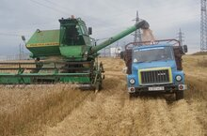
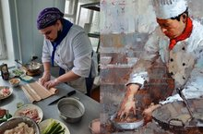
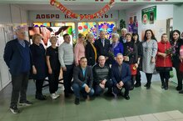
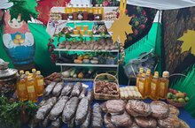
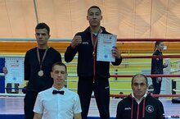
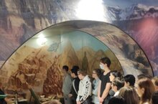
Уборочная пора в учебном хозяйстве Бугульминского аграрного колледжа вышла на финишную прямую
Осень – время сбора урожая, завершение сельскохозяйственного года. Уборка урожая - работа для студентов нашего колледжа долгожданная, хлопотная, напряженная и радостная; у аграриев душа поет, когда с полей, которым они отдали столько сил, каждый день уходят тяжело груженные транспорты с зерном, и каждый из сельхозработников, глядя на это, ощущает прилив сил, ведь уборка урожая - это итог их нелегкого труда.
Арт-флешмоб
Сегодня в стенах колледжа студенты совместно с преподавателями организовали арт-флешмоб воссоздания сюжетов картин с представителями рабочих профессий. Результаты перевоплощений превзошли все ожидания. Коллективная работа ребят и педагогов не осталась без внимания, все активно принимали участие и вживались в образы на картинах.
День Учителя
В Бугульминском аграрном колледже в теплой обстановке 5 октября прошел праздничный концерт «От сердца к сердцу», посвященный Дню учителя. Студенческий совет подарил музыкальные поздравления, которые вызвали улыбки и аплодисменты педагогов и ветеранов труда
Ярмарка сельхозпродукции
В Казани 8 октября прошла ежегодная республиканская ярмарка-выставка сельскохозяйственной продукции и изделий технического творчества «Город мастеров – 2022». В ней приняли участие муниципальные районы и образовательные организации Татарстана. Коллектив нашего колледжа по традиции принял активное участие и представил на ярмарке выращенную в учебном хозяйстве сельскохозяйственную продукцию.
Чемпионат по кикбоксингу
Спортивное мероприятие состоялось с 8 по 9 октября в физкультурно-оздоровительном комплексе «Батыр». Участие в соревнованиях приняли около 200 сильнейших спортсменов и юных атлетов. Они разыграли медали в дисциплинах «фулл-контакт», «лоу-кик» и «лайт-контакт». Студент нашего колледжа Кручев Даниль занял в данном чемпионате 1 место. Позравляем!!!
Музей боевой славы
11 октября студенты нашего колледжа посетили музей боевой славы на территории военкомата. В выставке представлены экспонаты периода войны в Афганистане, а также Великой Отечественной Войны и войны в Чечне. Студенты узнали много нового и интересного о героических подвигах земляков на фронте и в тылу врага, о боевых наградах, внимательно рассматривали экспонаты, автоматные гильзы, винтовки, каски, ознакомились с образцами оружия, военную форму, примерили на себя бронежилеты и каски.
Несомненно, мы с ребятами вернемся в этот музей снова, чтобы продолжить работу, направленную на изучение истории родного края, воспитания чувств патриотизма, гордости за свою страну, уважительное отношение к старшему поколению, к солдатам боевых действий. Ведь для каждого из нас очень важно сохранить память о великих людях, совершивших воинские подвиги, не жалея себя ради спасения товарищей.

Slide 3
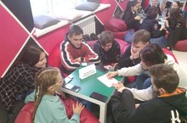
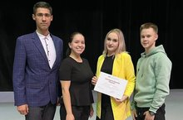
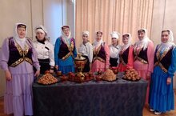
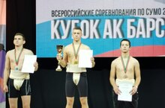
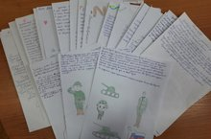
«Татарстан 2.0»
13 октября команда нашего колледжа приняла участие в интеллектуальной игре "Татарстан 2.0" в рамках реализации государственной политики, направленной на гармонизацию этноконфессиональных отношений и профилактику проявлений национального и религиозного экстремизма в подростково-молодежной среде. В копилке наших достижений еще одно 1 место. Поздравляем нашу команду и их руководителя Корнилову Татьяну Васильевну.
Конференция Лиги студентов
15 октября студентка нашего колледжа Деркач Вероника стала делегатом и приняла участие в Конференции Лиги студентов. Студенческий актив нашего колледжа хочет сформировать сообщество студенческих лидеров, активизировать, обновить форматы и наполнить интересными событиями студенческую жизнь в колледже, предложить объединяющие идеи, поддержать воспитателей и педагогов в их работе.
«Милли моң»
15 октября в Бугульме состоялся традиционный Всероссийский фестиваль мунаджатов «Милли моң». Мероприятие приурочено к 1100-летию принятия Ислама в Волжской Булгарии. Организаторами конкурса выступили Духовное управление мусульман РТ, Бугульминский мухтасибат и Центр татарской культуры Бугульмы.
Фестиваль мунаджатов проводится с целью популяризации татаро-мусульманских традиций среди населения, сохранения и развития татарского языка, национально-культурного наследия, укрепления дружеских связей между жителями разных регионов России.
Студенты нашего колледжа по традиции приняли участие в данном мероприятии и представили на суд гостей выставку - дегустацию традиционного татарского блюда чак-чак.
«Кубок Ак-Барса»
В период с 14 по 17 октября 2022 года впервые в Казани состоялись всероссийские соревнования по сумо «Кубок «Ак Барса». За первенство боролись свыше 200 сильнейших сумоистов со всей России. Поединки участников были организованы на специально сооруженном помосте для борьбы сумо – мори-дохе. Награды разыгрывались среди мужчин и женщин, юношей и девушек в возрасте до 19 лет. Студенты нашего колледжа выступали в составе сборной команды Республики Татарстан. Гунов Павел -2 место, Никифорова Мария- 2 место, Головин Данил – 3 место. Поздравляем наших ребят и их руководителя Габнасырову Юлию Юрьевну с заслуженной победой.
Письмо солдату
Всероссийскую акцию «Письмо солдату» поддержали студенты Бугульминского аграрного колледжа. Свою поддержку участникам специальной военной операции выразили словами. Студенты отправляют участникам спецоперации по защите ДНР и ЛНР послания со словами поддержки. Некоторые пишут целые сочинения о том, как восхищаются их подвигами.
«Самое главное, чтобы они вернулись домой. Чтобы у них все было хорошо, здоровы, целы...Каждый раз, когда я вижу колонны русских военных, пролетающие вертолеты и самолеты, я очень переживаю за наших солдат, ведь понимаю, что они рискуют своей жизнью», - написал студент 1 курса.
Студенческая газета «Фордзон»
Ответственный за выпуск-Фомичёва А.В
Салахов А. – ЭСХ-111
Наш адрес: 423230, РТ, г.Бугульма, ул.Ленина, 135
телефон 8 (85594) 4-66-93 факс 8 ( 85594) 4-66-93
E-Mail: pu75@yandex.ru Bak.Agrarnyy@tatar.ru Тираж – 50 экз.

